Slide 1
C++程序设计 第五节：指针与函数
刘逸

Slide 2
回顾
string类
结构体
结构体的填充，C与C++区别
联合体
枚举
typedef
指针与数组

Slide 3
内存分配

Slide 4
内存中的程序执行
stack
heap
uninitialized data bss
initialized data data
executable code code/text
程序的地址空间包含以下数据段：
代码（code）：可执行代码。
数据（data）：初始化的静态变量。
未初始化的静态数据：包括变量和常量。
堆（heap）：动态分配的内存。
栈（stack）：调用堆栈中的局部变量。

Slide 5
内存分配——C语言风格
分配 size 字节的未初始化空间。
分配 4 字节并显式地把指针转为 int *。
跑以下代码会出现什么情况？
void* malloc( size_t size )
int * p1 = (int*) malloc (4);
int * p1 = (int*) malloc (3);
//这里没问题，但危险

Slide 6
内存分配——C语言风格
int a = 0;
int b = 0;
int c = 0;
cout << &a << endl;
cout << &b << endl;
cout << &c << endl;
int * p1 = (int*) malloc (4);
int * p2 = (int*) malloc (4);
int * p3 = (int*) malloc (4);
cout << p1 << endl;
cout << p2 << endl;
cout << p3 << endl;
不同CPU架构可能会出现不同情况
arm64
X86_64
0x16cf7b648
0x16cf7b644
0x16cf7b640
0x145606790
0x1456067a0
0x1456067b0
0x3064676e8
0x3064676e4
0x3064676e0
0x7ff835c059c0
0x7ff835c059d0
0x7ff835c059e0
stack-heap.cpp

Slide 7
内存分配——C语言风格
必须显式释放动态分配的内存！
void free( void* ptr );
下面的代码会怎么样？
p = (int *) malloc(4 * sizeof(int));
// ...
p = (int *) malloc(8 * sizeof(int));
// ...
free (p);
内存泄露:
内存管理系统不会自动释放不被指针指向的内存。
void foo()
{
int* p = (int *) malloc( sizeof(int));
return;
} //memory leak
memoryleak.c

Slide 8
内存分配——C++风格
操作符new类似于malloc()，但具有更多功能。
//分配一个 int，默认初始化（不采取其他行为）
int * p1 = new int;
//分配一个 int，初始化为 0
int * p2 = new int();
//分配一个 int，初始化为 5
int * p3 = new int(5);
//分配一个 int，初始化为 0
int * p4 = new int{};//C++11
//分配一个 int，初始化为 5
int * p5 = new int {5};//C++11
//分配一个 Student 对象，采用默认构造
Student * ps1 = new Student;
//分配一个 Student 对象，并初始化成员
Student * ps2 = new Student {"Yi", 2020, 1}; //C++11

Slide 9
内存分配——C++风格
操作符new[]的使用。
//分配 16 int，默认初始化（不采取其他行为）
int * pa1 = new int[16];
//分配 16 int，初始化为 0
int * pa2 = new int[16]();
//分配 16 int，初始化为 0
int * pa3 = new int[16]{}; //C++11
//分配 16 int，前3个元素初始化为 1,2,3, 剩下的为 0
int * pa4 = new int[16]{1,2,3}; //C++11
//分配 16 Student 对象的内存，采用默认构造
Student * psa1 = new Student[16];
//分配 16 Student 对象的内存, 前两个被显式初始化 //C++11
Student * psa2 = new Student[16]{{"Li", 2000,1}, {"Yi", 2001,1}};

Slide 10
运算符delete 与 delete[]
//取消内存分配
delete p1;
//取消内存分配
delete ps1;
//取消数组内存分配
delete pa1;
//取消数组内存分配
delete []pa2;
//取消数组内存分配，并调用第一个元素的析构函数
delete psa1;
//取消数组内存分配，并调用所有元素的析构函数
delete []psa2;
newdelete.cpp

Slide 11
函数

Slide 12
为什么用函数？
可能需要多次执行复合语句。
可以复制多次，但…
Matrix matA;
float maxa = FLT_MIN;
for(int r = 0; r < matA.rows; r++)
for (int c = 0; c < matA.cols; c++)
{
float val = matA.pData[ r * matA.cols + c];
maxa = ( maxa > val ? maxa : val);
}
struct Matrix
{
int rows;
int cols;
float * pData;
};
nofunction.cpp

Slide 13
为什么用函数？
我们可以将复合语句放入一个函数中
float matrix_max(struct Matrix mat)
{
float max = FLT_MIN;
for(int r = 0; r < mat.rows; r++)
for (int c = 0; c < mat.cols; c++)
{
float val = mat.pData[ r * mat.cols + c];
max = ( max > val ? max : val);
}
return max;
}
float maxa = matrix_max(matA);
float maxb = matrix_max(matB);
float maxc = matrix_max(matC);
function.cpp

Slide 14
思考一下
如果 Matrix::pData 是 NULL 或者无效值，怎么通知调用该函数的函数?
应该先检查指针！
float matrix_max(struct Matrix mat)
{
float max = FLT_MIN;
for(int r = 0; r < mat.rows; r++)
for (int c = 0; c < mat.cols; c++)
{
float val = mat.pData[ r * mat.cols + c];
max = ( max > val ? max : val);
}
return max;
}

Slide 15
函数应该放在哪里？选项1
// draw.cpp
// 函数应该在被调用前定义好
bool drawLine(int x1, int y1, int x2, int y2)
{
// Source code here
return true;
}
bool drawRectangle(int x1, int y1, int x2, int y2)
{
// some calculation here
drawLine(...);
drawLine(...);
drawLine(...);
drawLine(...);
return true;
}

Slide 16
函数应该放在哪里？选项2
// draw.cpp
// 先声明，参数名可以忽略
bool drawLine(int x1, int y1, int x2, int y2);
bool drawRectangle(int x1, int y1, int x2, int y2)
{
// some calculation here
drawLine(...);
drawLine(...);
drawLine(...);
drawLine(...); return true;
}
// define it later
bool drawLine(int x1, int y1, int x2, int y2)
{
// Source code here
return true;
}

Slide 17
函数应该放在哪里？选项3
// draw.cpp
#include <draw.h>
bool drawRectangle(int x1, int y1, int x2, int y2)
{
// some calculation here
drawLine(...);
drawLine(...);
drawLine(...);
drawLine(...);
return true;
}
// define it later
bool drawLine(int x1, int y1, int x2, int y2)
{
// Source code here
return true;
}
// draw.h
#ifndef __DRAW_H__
#define __DRAW_H__
bool drawLine(int x1, int y1, int x2, int y2);
bool drawRectangle(int x1, int y1, int x2, int y2);
#endif
// main.cpp
#include <draw.h>
int main()
{
// ...
drawRectangle(10, 20, 50, 100);
// ...
}

Slide 18
函数是怎么被调用的？
栈可以储存调用函数的信息
储存函数调用后返回的地址
储存寄存器的值
储存局部变量
执行被调用的函数
恢复寄存器的值
恢复局部变量
储存函数返回的结果
跳到返回的地址
调用函数是有消耗的

Slide 19
函数的参数

Slide 20
参数
传递到函数中的“数据”的符号名。
传递参数的方法
值传递
引用传递

Slide 21
值传递：基础类型
参数是原始变量的副本
int foo(int x)
{ // x is a copy
x += 10;
return x;
}
int main()
{
int num1 = 20;
int num2 = foo( num1 );
return 0;
}
num1 在foo()里面会被改变吗？

Slide 22
值传递：指针
有什么不同？
param-pointer.cpp
int foo(int * p)
{
(*p) += 10;
return *p;
}
int main()
{
int num1 = 20;
int * p = &num1;
int num2 = foo( p );
return 0;
}
它仍然通过值传递（地址！）。 地址的拷贝

Slide 23
值传递：结构体
struct Matrix
{
int rows;
int cols;
float * pData;
};
float matrix_max(struct Matrix mat)
{
float max = FLT_MIN;
for(int r = 0; r < mat.rows; r++)
for (int c = 0; c < mat.cols; c++)
{
float val = mat.pData[ r * mat.cols + c];
max = ( max > val ? max : val);
}
return max;
}

Slide 24
值传递：结构体
. . .
matA | pData
 | cols:4
 | rows:3
Matrix matA = {3,4};
matrix_max(matA);
float matrix_max(struct Matrix mat)
{
float max = FLT_MIN;
for(int r = 0; r < mat.rows; r++)
for (int c = 0; c < mat.cols; c++)
{
float val = mat.pData[ r * mat.cols + c];
max = ( max > val ? max : val);
}
return max;
}
mat | pData
 | cols:4
 | rows:3

Slide 25
值传递：结构体
如果结构很大，例如1KB。
复制将耗费1KB内存，并且复制将非常耗时。
?

Slide 26
引用

Slide 27
C++的引用
C++有引用，C没有。
引用是已存在的变量/对象的别名。
reference.cpp
int num = 0;
int & num_ref = num;
num | 0 | 0xABCDEF03
 |  | 0xABCDEF02
 |  | 0xABCDEF01
 |  | 0xABCDEF00
num_ref = 10;
num,
num_ref
10

Slide 28
C++的引用
. . .
matA | pData
 | cols:4
 | rows:3
对对象的引用
matA, matA_ref
struct Matrix
{
int rows;
int cols;
float * pData;
};
pMatA | 0xABCDEF00
Matrix matA = {3,4};
matA.pData = new float[matA.rows * matA.cols]{};
Matrix & matA_ref = matA;
Matrix * pMatA = &matA;

Slide 29
C++的引用
引用必须在其声明时进行初始化。
引用与指针：引用要安全得多
int & num_ref; // error
Matrix & mat_ref; // error

Slide 30
具有巨大结构体的函数参数
如果将巨大的结构作为函数参数传递，数据将被复制。这不是个好选择！
struct PersonInfo
{
char firstname[256];
char middlename[256];
char lastname[256];
char address[256];
char nationalID[16];
// and more
};
char * fullname(struct PersonInfo pi)
{
// ...
}

Slide 31
一个解决方案是采用指针
struct PersonInfo
{
char firstname[256];
char middlename[256];
char lastname[256];
char address[256];
char nationalID[16];
// and more
};
char * fullname(struct PersonInfo * ppi)
{
if (ppi == NULL) //可能没初始化，即使不是NULL也错误
{
cerr << "Invalid pointer" << endl;
return NULL;
}
// ...
}

Slide 32
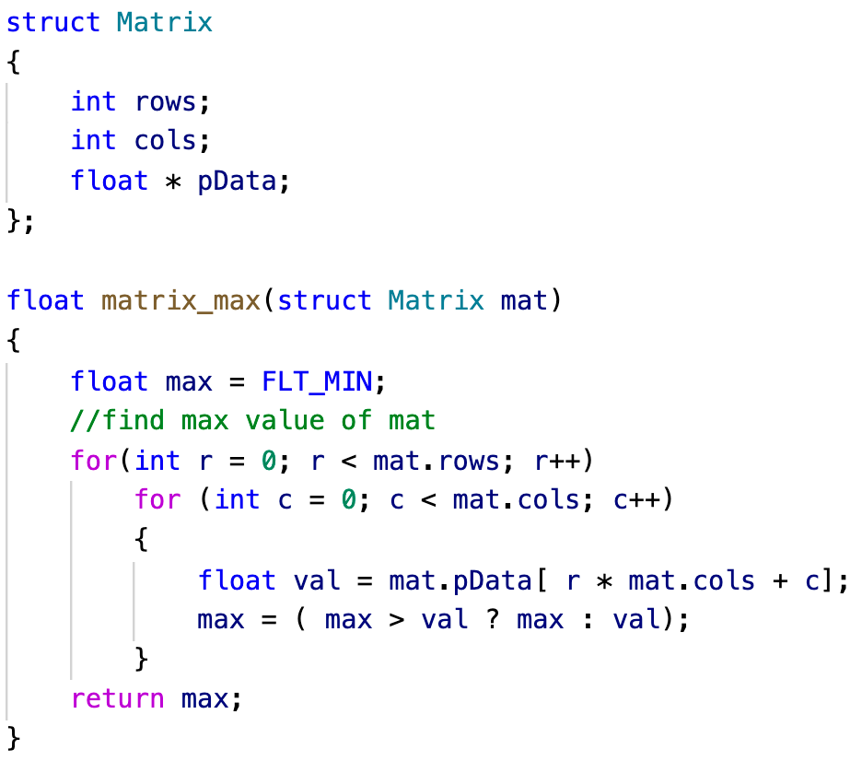
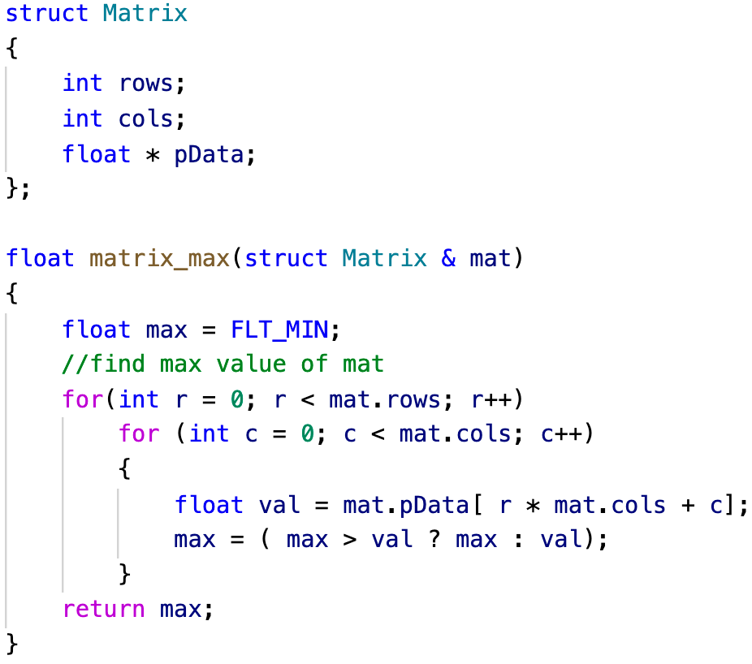

引用作为函数参数
引用的版本无数据复制；效率更高。对引用的修改将影响原始对象。

Slide 33
引用作为函数参数
为避免数据不小心被修改
float matrix_max(const struct Matrix & mat)
{
float max = FLT_MIN;
// ...
return max;
}
param-reference.cpp

Slide 34
Return 表达式

Slide 35
Return 表达式
表达式 return; 只有当函数返回值为 void才有效。
只完成函数的执行，没有返回值。
void print_gender(bool isMale)
{
if(isMale)
cout << "Male" << endl;
else
cout << "Female" << endl;
return;
}
void print_gender(bool isMale)
{
if(isMale)
cout << "Male" << endl;
else
cout << "Female" << endl;
}

Slide 36
Return 表达式
返回类型可以是基本类型或复合类型。
值传递：
基本类型：复制常量/变量的值。
指针：复制地址。
结构体：复制整个结构体。
float maxa = matrix_max(matA);
Matrix * pMat = create_matrix(4,5);
Matrix * create_matrix(int rows, int cols)
{
Matrix * p = new Matrix{rows, cols};
p->pData = new float[p->rows * p->cols]{1.f, 2.f, 3.f};
// 应该检查内存分配是否成功
// 别忘了释放内存
return p;
}

Slide 37
如果需要返回很多东西
例如矩阵加法函数(A+B->C)。
建议：
使用引用来避免数据复制。
使用常量参数以避免输入数据被修改。
使用非常数引用参数接收输出
bool matrix_add(const Matrix & matA, const Matrix & matB, Matrix & matC)
{
// 检查三个矩阵的维度。
// 如果需要，重新创建 matC
// 执行: matC = matA + matB
// 如果一些正常，返回 true
}

Slide 38
内联函数

Slide 39
内联函数
函数调用需要栈操作和跳转。
对于经常被调用的小函数来说，消耗比较大。
float max_function(float a, float b)
{
if (a > b)
return a;
else
return b;
}
int main()
{
int num1 = 20;
int num2 = 30;
int maxv = max_function(num1, num2);
maxv = max_function(numn, maxv);
}

Slide 40
内联函数
希望编译器生成的指令类似如下所示（实际上不是代码），以提高效率
int main()
{
int num1 = 20;
int num2 = 30;
int maxv =
maxv =
}
{if (num1 > num2)
return num1;
else
return num2;}
{if (numn > maxv)
return numn;
else
return maxv;}

Slide 41
内联函数
inline 建议编译器执行优化。
如果函数太复杂或包含一些约束，编译器可能不会遵循建议。
一些没有inline的函数可能会被优化为内联函数。
inline float max_function(float a, float b)
{
if (a > b)
return a;
else
return b;
}

Slide 42
宏？
源代码将由预处理器替换。
没有函数调用成本。
a, b 可以是任何可以比较的类型。
为什么不使用宏？
#define MAX_MACRO(a, b) (a)>(b) ? (a) : (b)
inline.cpp

Slide 43


